Slide 1


ОСНОВЫ ПРОЕКТИРОВАНИЯ
22-24 АВГУСТА
2024 ГОДА | ТОМСК
для управленцев…
Попцов Д.А., учитель.
FORUM.TOIPKRO.RU/AVGUSTPRO
VK.COM/AUGUSTPRO2024

Slide 2


СТРУКТУРА ПРОЕКТА
ПРОБЛЕМАТИЗАЦИЯ
ЦЕЛЕВАЯ АУДИТОРИЯ
ЦЕЛЬ
(ЦЕЛЕВЫЕ ПОКАЗАТЕЛИ)
ЦЕЛИ ЗАДАНЫ
ИЗВНЕ
ЗАДАЧИ
ДВУХСЛОЙНАЯ
ЦЕЛЕВАЯ
АУДИТОРИЯ
ДОРОЖНАЯ КАРТА
РИСКИ
ПАРТНЁРЫ
ЛИНЧНОСТНЫЕ
ИЗМЕНЕНИЯ
ЭФФЕКТЫ
ОСОБЫЙ ЯЗЫК
РЕЗУЛЬТАТЫ
ДИАГНОСТИКА

Slide 3

ПРОБЛЕМАТИЗАЦИЯ
ПРОБЛЕМА = ПРОТИВОРЕЧИЕ
ТРЕБОВАНИЯ
ДОКУМЕНТЫ
VS
ДЕФИЦИТЫ
ПОТРЕБНОСТИ
НЕДОСТАТКИ
НЕИСПРАВНОСТЬ
РЕАЛЬНОСТЬ
С одной стороны [ФГОС в пункте 8.2 требует развития у обучающихся навыков эмоционального интеллекта], с другой стороны [у учителей наблюдается дефицит теоретических знаний и методических компетенций по работе с развитием эмоционального интеллекта у детей].
ДИАГНОСТИКИ
НАБЛЮДЕНИЯ
ИССЛЕДОВАНИЯ
СТАТИСТИКА
например
РЕЧЕВАЯ ФОРМУЛА
C ОДНОЙ СТОРОНЫ…
+
C ДРУГОЙ СТОРОНЫ…

Slide 4


НАПРИМЕР
«ЗНАНИЕ»
«ШКОЛА
«ВОСПИТАНИЕ»
МИНИСТЕРСТВА
«ЗДОРОВЬЕ»
ПРОСВЕЩЕНИЯ
РОССИИ»
«ПРОФОРИЕНТАЦИЯ»
«ТВОРЧЕСТВО»
«УЧИТЕЛЬ. Школьная команда»
«ШКОЛЬНЫЙ КЛИМАТ»
«ОБРАЗОВАТЕЛЬНАЯ СРЕДА»

Slide 5
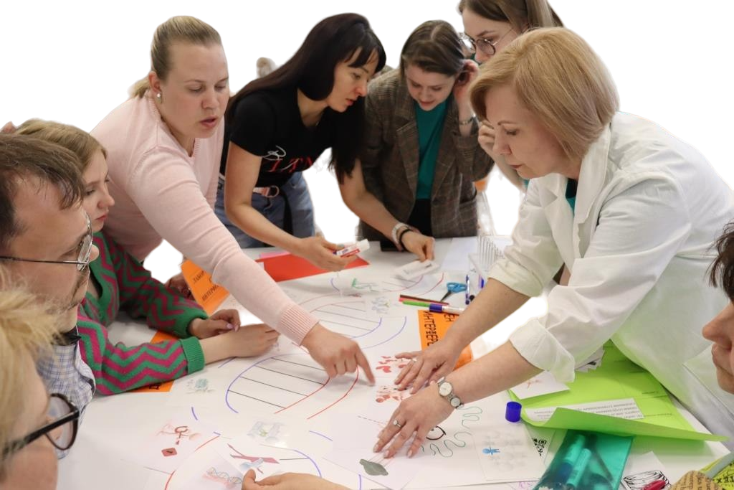

КЛЮЧЕВОЕ УСЛОВИЕ
«УЧИТЕЛЬ. ШКОЛЬНАЯ КОМАНДА»
РАЗВИТИЕ ПРОФ. КОМПЕТЕНЦИЙ ПЕДАГОГОВ
НАСТАВНИЧЕСТВО
АДРЕСНАЯ ПОМОЩЬ
КОММУНИКАЦИЯ И КОЛЛЕГИАЛЬНОЕ СОТРУДНИЧЕСТВО
ВЗАИМОПОНИМАНИЕ В КОЛЛЕКТИВЕ
ОБЩИЕ ЦЕЛИ

Slide 6


НАШИ ДЕФИЦИТЫ
?
НЕЭФФЕКТИВНОСТЬ ДЕЙСТВУЮЩЕЙ СИСТЕМЫ НАСТАВНИЧЕСТВА
?
НЕДОСТАТОЧНЫЙ ОХВАТ ДИАГНОСТИКОЙ ПРОФ. КОМПЕТЕНЦИЙ
КПК ПО ОВЗ, ЦОС, ТЕХНОЛОГИЧЕСКОМУ СУВЕРЕНИТЕТУ
23
НИЗКАЯ ВОВЛЕЧЁННОСТЬ ПЕДАГОГОВ В КОНКУРСЫ ПРОФ.МАСТЕРСТВА
из
32

Slide 7


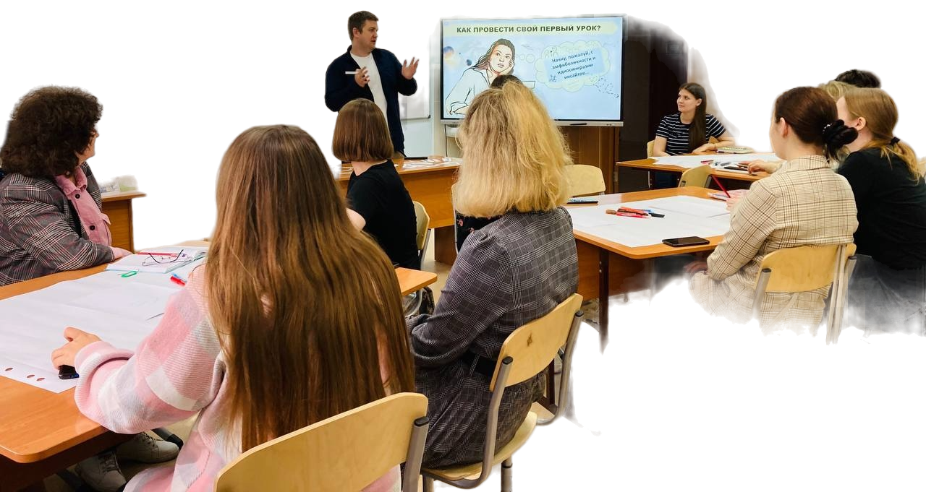

ГЕКСОГЕН-ЦЕНТР
ПЕДАГОГИЧЕСКАЯ ЛАБОРАТОРИЯ ДЛЯ МОЛОДЫХ СПЕЦИАЛИСТОВ
ПЕДАГОГИЧЕСКАЯ ИНТЕРНАТУРА
И снова здравствуйте…
КУЛЬТУРНО-МЕТОДИЧЕСКАЯ ТЕРАПИЯ
ИНТЕЛЛЕКТУАЛЬНЫЙ КРОСФИТ
КОЛЛЕКТИВНОЕ СОТВОРЧЕСТВО
МАОУ ГИМНАЗИЯ №55
ИМ. Е.Г. ВЁРСТКИНОЙ

Slide 8
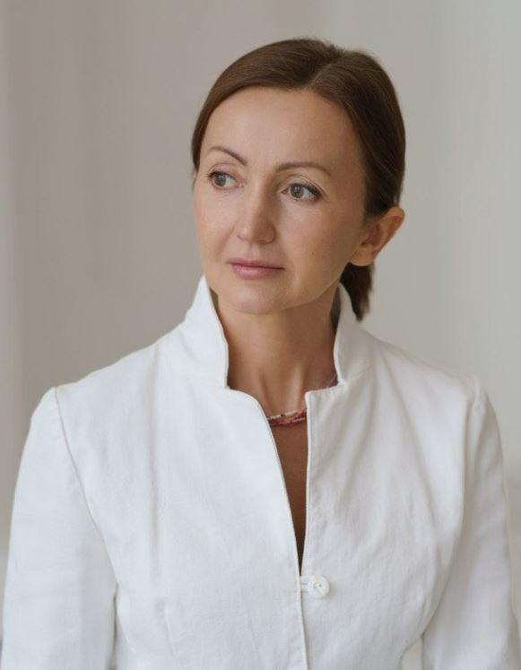


ВНУТРИШКОЛЬНЫЕ ИССЛЕДОВАНИЯ
ПРЕОБЛАДАНИЕ ТРАДИЦИОННОЙ ПАРАГДИГМЫ УРОКА И УРОЧНОЙ ДЕЯТЕЛЬНОСТИ
ВКЛЮЧЁНОЕ МЕТОДИЧЕСКОЕ НАБЛЮДЕНИЕ
ОСВЕДОМЛЁННОСТЬ, А НЕ ЗНАНИЕ СТАНДАРТА
ФОРМАЛИЗОВАННАЯ БЕСЕДА
АНАЛИЗ КИМ-ов
ПЕДАГОГИЧЕСКИЙ БЛЕФ
САМОАНАЛИЗ УРОКОВ
ДЕЗОРИЕНТАЦИЯ В ЦЕЛЯХ
«ПЕДАГОГИЧЕСКОЕ НАИТИЕ»
Галина Петровна Савиных
(д.п.н. сотрудник ФИРО РАНХиГС)
ПРОЦЕСС ОЦЕНИВАНИЯ…

Slide 9

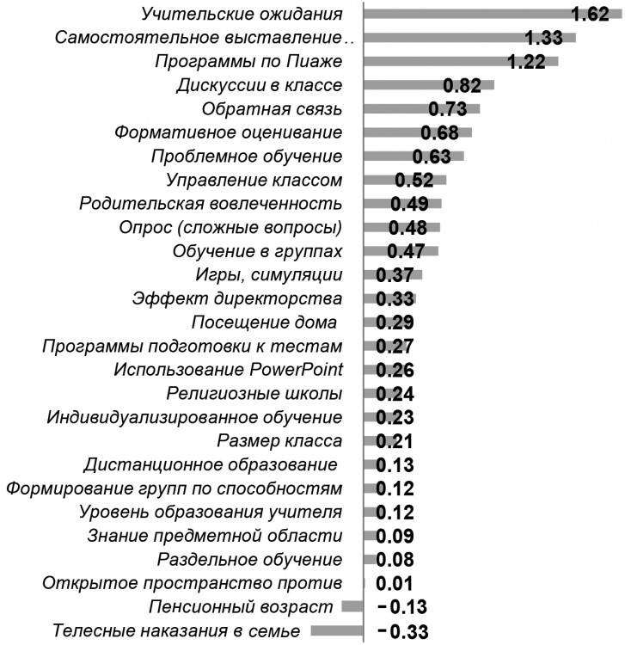



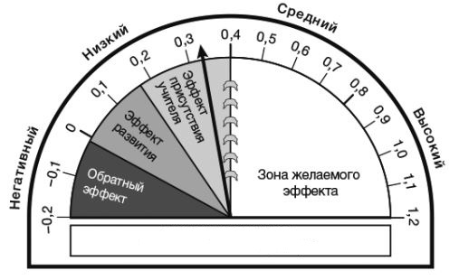



МЕЖДУНАРОДНЫЕ ИССЛЕДОВАНИЯ
ЛИЧНОСТЬ УЧИТЕЛЯ
ВЕКТОР ПОВЫШЕНИЯ
Определяющим фактором, влияющим на качество образования является уровень профессионального развития учителя, его личностные качества и любовь к своему делу, профессиональный энтузиазм, всё то, что создаёт здоровые образовательные отношения между субъектами обучения.
ЭФФЕКТИВНОСТИ ОБУЧЕНИЯ
УЧЕНИК
МЕТОДЫ
СЕМЬЯ
УЧЕБНЫЕ ПРОГРАММЫ
ШКОЛА
УЧИТЕЛЬ
Данные метаанализа Дж. Хэтти
Распределение факторов эффективности по Дж. Хэтти

Slide 10





ЦЕЛЕВАЯ АУДИТОРИЯ
ПСИХОГРАФИЧЕСКИЙ ПОРТРЕТ
ИНТЕРЕСЫ
ЦЕННОСТИ
СТИЛЬ ЖИЗНИ
ХОББИ
Знать для кого – это знать как…
УБЕЖДЕНИЯ
КТО
ТЕ ЛЮДИ,
КОТОРЫМ ПРИДЁТСЯ
ДОСТИГАТЬ РЕЗУЛЬТАТА?
ФОРМУЛИРОВКА ПРОТИВОРЕЧИЯ
С одной стороны ФГОС в пункте 8.2 требует развития у [обучающихся] навыков эмоционального интеллекта, с другой стороны у [учителей] наблюдается дефицит теоретических знаний и методических компетенций по работе с развитием эмоционального интеллекта у [детей].
например

Slide 11


НАША АУДИТОРИЯ
НЕОСОЗНАННАЯ КОМПЕТЕНТНОСТЬ
Некомпетентность еще никогда не мешала мне браться за что-нибудь с энтузиазмом.
(с) В. Аллен
ПЕДАГОГИКА КАК ПРИВЫЧКА
ОСОЗНАННАЯ КОМПЕТЕНТНОСТЬ
ЭТАП РЕФЛЕКСИИ РЕЗУЛЬТАТОВ ДЕЯТЕЛЬНОСТИ
ОСОЗНАННАЯ НЕКОМПЕТЕТНОСТЬ
ЭТАП ОБУЧЕНИЯ И УСТРАНЕНИЯ ДЕФИЦИТОВ
НЕОСОЗНАННАЯ НЕКОМПЕТЕНТНОСТЬ
НЕТ ПОНИМАНИЯ О РЕЗУЛЬТАТЕ ДЕЯТЕЛЬНОСТИ

Slide 12


ТЕОРИЯ «ТАБЛЕТКИ ОБУЧЕНИЯ»
учитель вне урока
«ОБОЛОЧКА» – отношения, которые складываются между учителем и учеником.
Создание высокой интеллектуальной культуры классы, доверительных отношений и чёткой системы организации деятельности – это базовые условия транспортировки активного вещества в мозг ученика.
учитель на уроке
«АКТИВНОЕ ВЕЩЕСТВО» – предметное содержание в его методическом преломлении в процессе обучения.
«ЧТО», а самое главное, «КАК» усваивают ученики программный материал на уроке. Совокупность наиболее эффективных технологий, методов и приёмов обучения, предметное содержание.

Slide 13
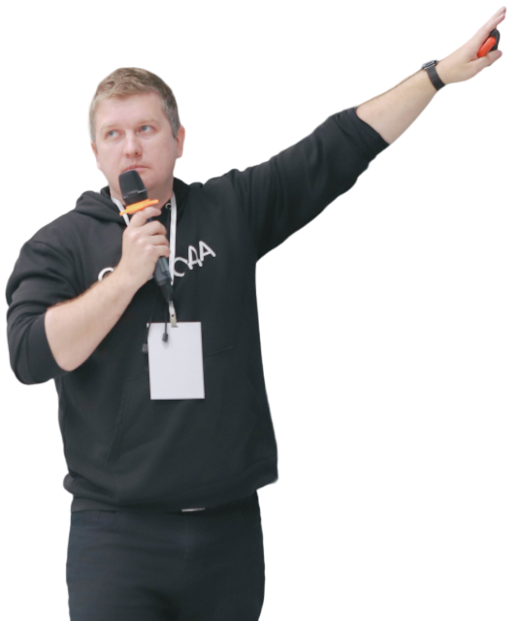
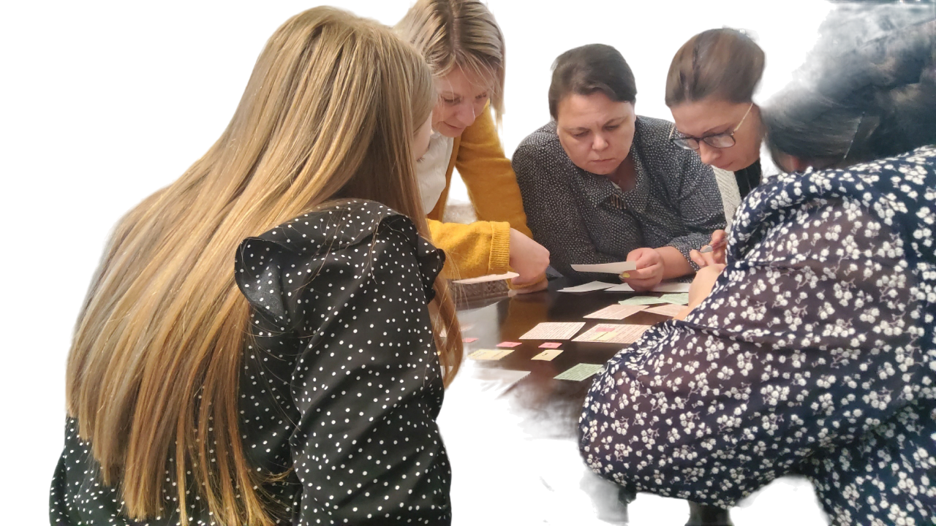
ЧТО ИНТЕРЕСУЕТ ЛАБОРАТОРИЮ?
учитель вне урока
«ОБОЛОЧКА» – отношения, которые складываются между учителем и учеником.
Самое сложное умение – это умение быть интересным…
УПРАВЛЕНИЕ КЛАССОМ
ЭМОЦИОНАЛЬНЫЙ ИТЕЛЛЕКТ
ЛИДЕРСТВО
Ребята!
Соберитесь!
ЭФФЕКТИВНАЯ КОММУНИКАЦИЯ
ПОЗИЦИОНИРОВАНИЕ
В СЕТИ
ОБЩАЯ ЭРУДИЦИЯ
ПЕДАГОГИЧЕСКИЙ ТАКТ
и этикет
В процессе деятельности оболочка растворяется и способствует усвоению активного вещества.
!

Slide 14

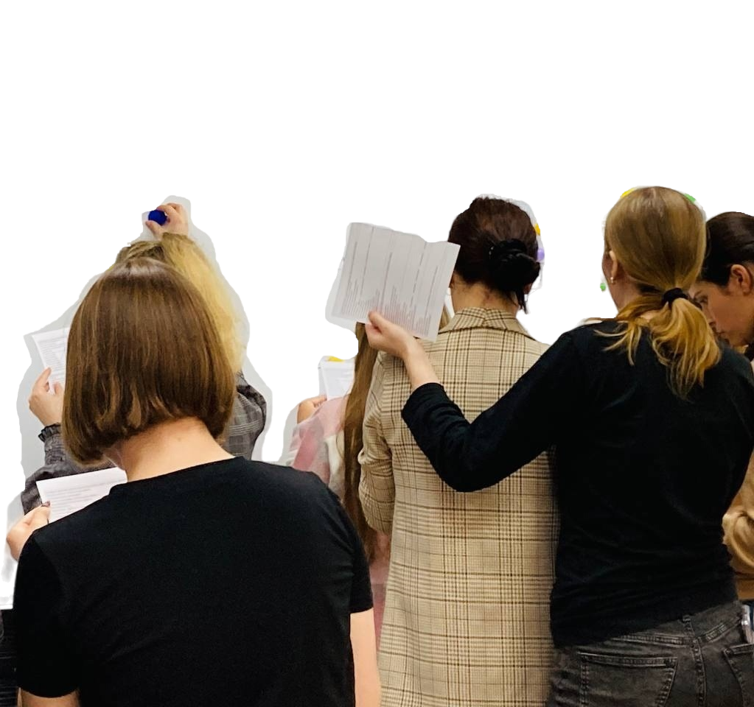
ЧТО ИНТЕРЕСУЕТ ЛАБОРАТОРИЮ?
учитель на уроке
Ещё сложнее быть
умным…
«АКТИВНОЕ ВЕЩЕСТВО» – предметное содержание в его методическом преломлении в процессе обучения.
МНОГОФАКТОРНЫЙ ПОДХОД
К ПРОЕКТИРОВАНИЮ УРОКА
Ну и куда это?
ТЕХНОЛОГИЯ КРИТИЧЕСКОГО МЫШЛЕНИЯ
ТЕХНОЛОГИЯ ПРОБЛЕМОГО ОБУЧЕНИЯ
ПРОЕКТНАЯ ТЕХНОЛОГИЯ
ФОРМЫ ГРУППОВОЙ РАБОТЫ
ЦИФРОВЫЕ РЕСУРСЫ
ФУНКЦИОНАЛЬНАЯ ГРАМОТНОСТЬ
МОТИВАЦИЯ
Активное вещество усваивается только в подходящей микрофлоре и пространстве – активном симбиозе микроорганизмов.
!

Slide 15


ЦЕЛЬ ПРОЕКТА
РЕЧЕВАЯ ФОРМУЛА
+
ВТОРАЯ ЧАСТЬ ПРОТИВОРЕЧИЯ
ОТГЛАГОЛЬНОЕ СУЩЕСТВИТЕЛЬНОЕ
РАЗВИТИЕ
S - конкретная
ВНЕДРЕНИЕ
M - измеримая
ОБУЧЕНИЕ
A - достижимая
СОЗДАНИЕ
R - актуальная
T – ограниченная
ФОРМУЛИРОВКА ПРОТИВОРЕЧИЯ
С одной стороны ФГОС в пункте 8.2 требует развития у обучающихся навыков эмоционального интеллекта, с другой стороны [у учителей наблюдается дефицит теоретических знаний и методических компетенций по работе с развитием эмоционального интеллекта у детей].
во времени
например

Slide 16


КАКОВА НАША ЦЕЛЬ?
Профессиональный рост 100% молодых специалистов МАОУ гимназии №55 им. Е.Г. Вёрсткиной в 2024-2025 учебном году.
Профессиональный рост мы понимаем как развитие «оболочки» и «активного вещества».
Ура!
Результаты…
ГРУППА УЧИТЕЛЕЙ-ПРЕДМЕТНИКОВ РАБОТАЕТ НАД ОДНИМ УРОКОМ
!
ЭВРИСТИЧЕСКИЙ ПОДХОД
ПЕДАГОГИЧЕСКИЕ ТЕХНОЛОГИИ
СОТРУДНИЧЕСТВО
НАСТАВНИЧЕСТВО
РЕФЛЕКСИЯ
ОБМЕН ОПЫТОМ
СОЦСЕТИ

Slide 17









ЗАДАЧИ ПРОЕКТА
ПРЕДЕЛЬНО КОНКРЕТНО
РЕЧЕВАЯ ФОРМУЛА
В гору можно идти по-разному…
СМЫСЛОВЫЕ ШАГИ К ЦЕЛИ
ГЛАГОЛЫ
ЧЕРЕЗ
ПРОВЕСТИ
ФОРМЫ
ИЗУЧИТЬ
СОДЕРЖАНИЕ
ПРИГЛАСИТЬ
ВЫЯВИТЬ
ТЕХНОЛОГИИ
СРЕДСТВА
СОСТАВИТЬ
ПРОСТРАНСТВО
ВРЕМЯ
ОРГАНИЗОВАТЬ
КОМАНДА
ФОРМУЛИРОВКА ПРОТИВОРЕЧИЯ
С одной стороны ФГОС в пункте 8.2 требует развития у обучающихся навыков эмоционального интеллекта, с другой стороны [у учителей наблюдается дефицит теоретических знаний и методических компетенций по работе с развитием эмоционального интеллекта у детей].
например

Slide 18

НАПРИМЕР
Профессиональный рост 100% молодых специалистов МАОУ гимназии №55 им. Е.Г. Вёрсткиной в 2024-2025 учебном году.
ЦЕЛЬ
Провести комплексную диагностику личностного и предметно-методического профиля 100% молодых специалистов гимназии в сентябре 2024 г. с использованием методики формализованной беседы;
ЗАДАЧА
Определить не менее трёх основных методических форм работы педагогической лаборатории к ноябрю 2024 г.;
ЗАДАЧА
Составить подробный технологический план проведения каждой из методических форм к ноябрю 2024 г.;
ЗАДАЧА
Организовать и провести не менее трёх «гексоген-погружений» для 100% молодых специалистов гимназии в ноябре 2024 г.
ЗАДАЧА

Slide 19

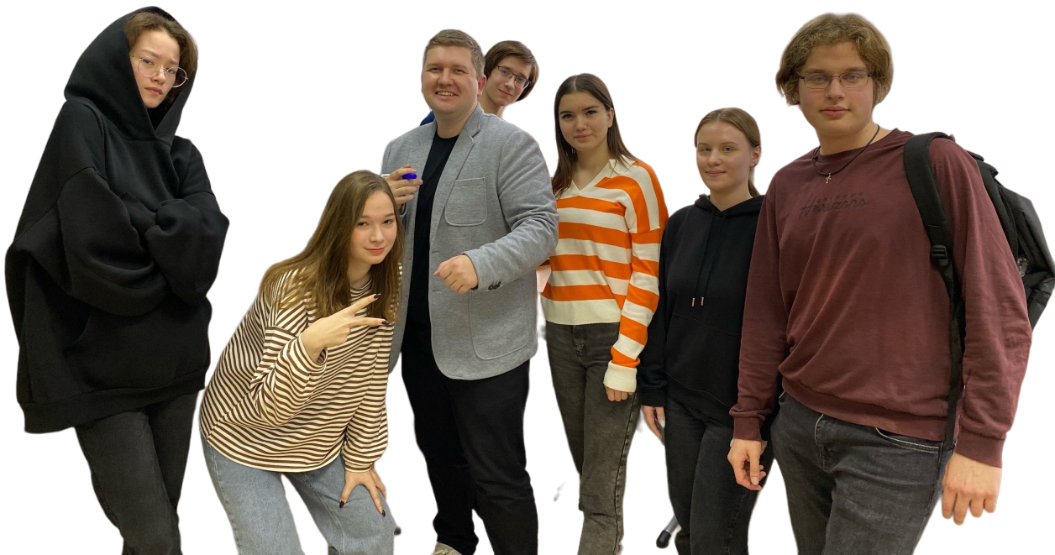
ГЕКСОГЕН-ПОГРУЖЕНИЕ
1
ТЕМАТИЧЕСКИЙ ДОКЛАД
«ВЫДАТЬ БАЗУ» – сообщить аудитории очевидные вещи за 10 минут…
Сжатость придаёт
силу языку…
(с) Р. Саути
ПРЕДМЕТНОЕ СОДЕРЖАНИЕ
ОБРАЗОВАТЕЛЬНЫЕ РЕЗУЛЬТАТЫ
ИНФОРМАЦИЯ О КЛАССЕ
ФОТО КЛАССА
ЗАТРУДНЕНИЯ
УЧЕБНИК
Учитель-спикер
Учитель-модератор

Slide 20


ГЕКСОГЕН-ПОГРУЖЕНИЕ
2
РАКУРСНЫЙ АНАЛИЗ
«ГЕКСОГЕНИТЬ» – искать новые смыслы в предметном содержании, углублять его, предлагать идеи.
Креативность – это просто создание связей между вещами
(с) С. Джобс
МЕЖПРЕДМЕТНЫЕ СВЯЗИ
ВОСПИТАТЕЛЬНЫЙ ПОТЕНЦИАЛ
Учитель-идеолог
МЕТАПРЕДМЕТ
МЕТОДЫ И ФОРМЫ
СРЕДСТВА
ПРОСТРАНСТВО
РАЗДАТКА
ПРАВИЛА
ОТНОШЕНИЯ

Slide 21

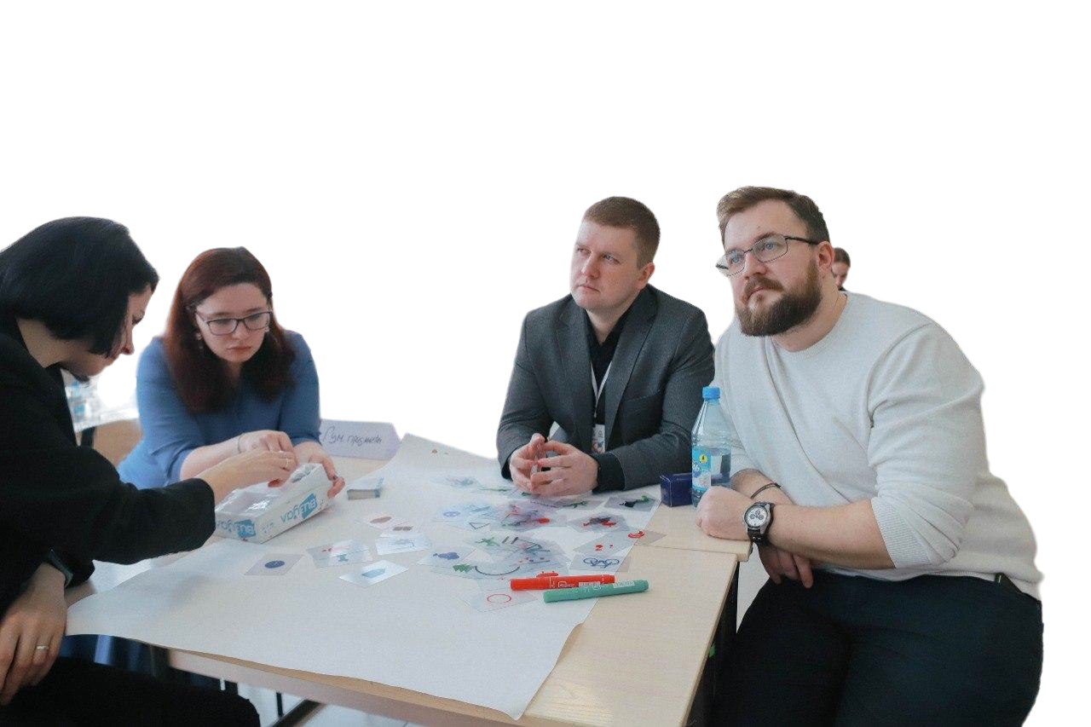
ГЕКСОГЕН-ПОГРУЖЕНИЕ
3
СБОРКА СМЫСЛОВ
«СЦЕПКА» – «аномальная» связь стержневой идеи с предметным содержанием урока, со-думание.
Пинки, ты думаешь о том же о чём и я?
(с) «Пинки и Брейн»
ПРЕЗЕНТАЦИЯ
Учитель-
коммуникатор
ДИСКУССИЯ
ОЦЕНКА ИДЕЙ
КРИТИКА
ПРИНЯТИЕ
ПОТОК

Slide 22


ГЕКСОГЕН-ПОГРУЖЕНИЕ
4
ТЕХНОЛОГИЗАЦИЯ
«ТЕХНОЛОГИЗАЦИЯ» – системная организация образовательной деятельности.
Только то, что предано бумаге, может сиять вечно.
(с) Genshin Impact
УРОК НА БУМАГЕ
ТЕХ. КАРТА
СЦЕНАРИЙ
В ГРУППЕ
ИНДИВИДУАЛЬНО
ПРОДУКТ
ЭТАПНОСТЬ
СТРУКТУРА
Учитель-методист
ВИЗУАЛИЗАЦИЯ

Slide 23
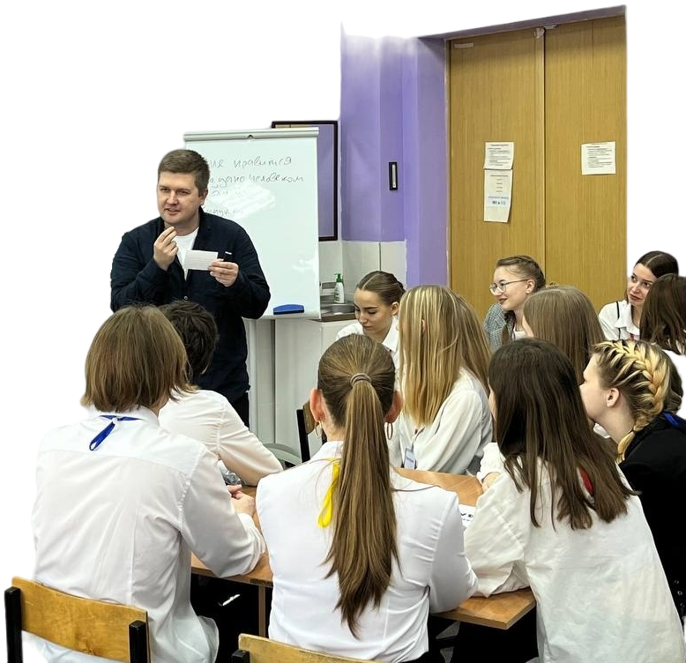

ГЕКСОГЕН-ПОГРУЖЕНИЕ
5
ОТКРЫТЫЙ УРОК
Людям свойственно извлекать уроки скорее из единичного, нежели из множественного примера
(с)Е. Парнов
РЕАЛИЗАЦИ ИДЕИ
ПРАКТИКА
ПРЕОДОЛЕНИЕ ВЫЗОВА
ИМПРОВИЗАЦИЯ
ЦИФРОВОЙ
КОНТЕНТ
ЗРИТЕЛИ
- эксперты
САМОАНАЛИЗ

Slide 24

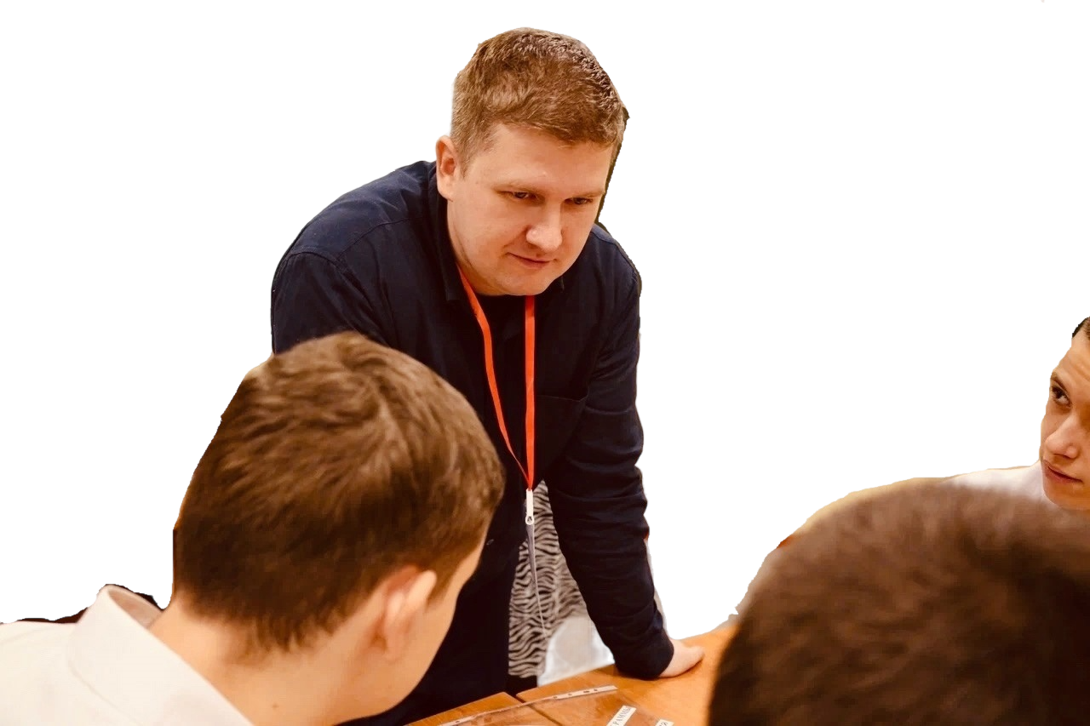
ГЕКСОГЕН-ПОГРУЖЕНИЕ
6
ГРУППОВАЯ РЕФЛЕКСИЯ
Мы себя в рефлексии не оцениваем, а собираем
(с) С. Переслегин
ПЕДАГОГИЧЕСКАЯ ФЕМЕНОЛОГИЯ
ЭКСПЕРТИЗА ИДЕИ
ОШИБКИ
издержки

Slide 25









ДОРОЖНАЯ КАРТА
СТРАТЕГИЧЕСКИЙ ПЛАН ПРОЕКТА
(ДЕКОМПОЗИЦИЯ ЗАДАЧ)
КОМПОНЕНТЫ
ЭТАПЫ
ОТВЕТСТВЕННЫЕ
СРОКИ
ПОКАЗАТЕЛИ ПРОГРЕССА
ЖИЗНЕННЫЙ
МОТИВАЦИЯ
КОНТРОЛЬНЫЕ ТОЧКИ
ЦИКЛ
РЕСУРСЫ
ОТЧЁТНОСТЬ
КОНТРОЛЬ
КОММУНИКАЦИЯ
ГИБКОСТЬ
ПРОЗРАЧНОСТЬ

Slide 26
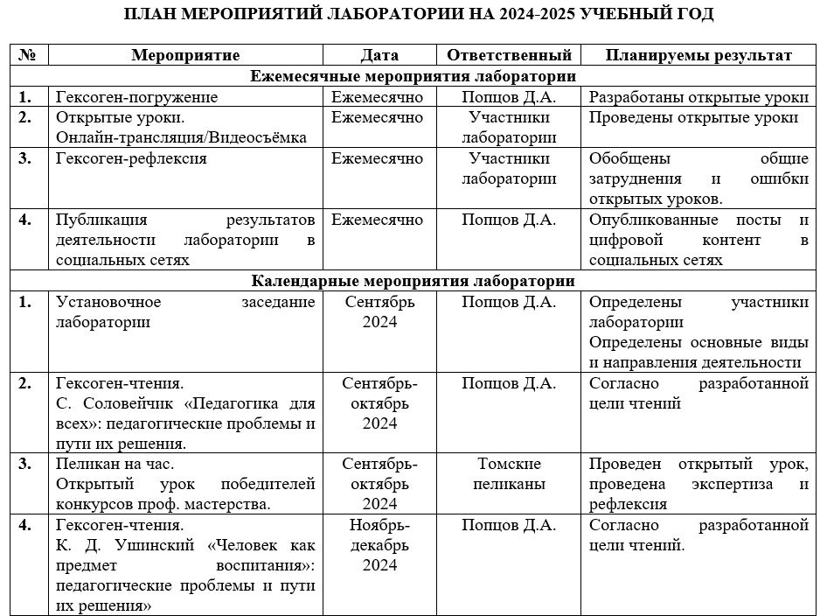

НАПРИМЕР
А кто такой Попцов Д.А.?

Slide 27

РИСКИ
НЕОПРЕДЕЛЁННЫЕ СОБЫТИЯ
ПОСЛЕДСТВИЯ
ВЕРОЯТНОСТЬ
+/-
SWOT-АНАЛИЗ
СРОКИ
ИСПОЛНИТЕЛИ
НАСЛОЕНИЕ ЗАДАЧ
СИЛЬНЫЕ СТОРОНЫ
СЛАБЫЕ СТОРОНЫ
СРЕДСТВА
МОТИВАЦИЯ
ТЕХНИКА
ОБЪЁМЫ
РИСКИ
сложность
ВОЗМОЖНОСТИ
ЭФФЕКТЫ

Slide 28

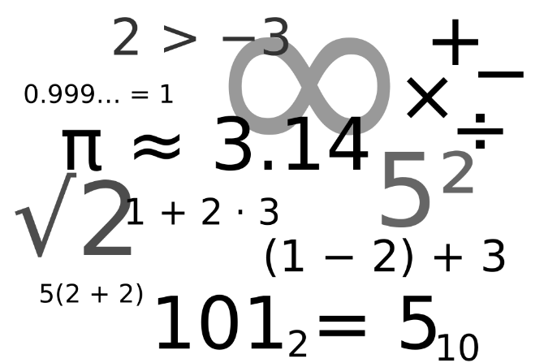
РЕЗУЛЬТАТЫ И ЭФФЕКТЫ
РЕЗУЛЬТАТ = ЗАПЛАНИРОВАННЫЙ ИТОГ
ЭФФЕКТ = НЕЗАПЛАНИРОВАННЫЙ ИТОГ
ЦЕЛЕВЫЕ ПОКАЗАТЕЛИ
100%
В ЧИСЛАХ
СУММА
В ПРОЦЕНТАХ
50%
ЧИСЛО
В ДОСТИЖЕНИЯХ
НЕ МЕНЕЕ
60%
В ДОКУМЕНТАХ
БОЛЕЕ
30%
В ЧЕРТАХ
ИЗМЕНЕНИЯ
ЧИСЛО
ДОЛЯ
ИННОВАЦИЯ
ФОРМУЛИРОВКА ПРОТИВОРЕЧИЯ
С одной стороны ФГОС в пункте 8.2 требует развития у обучающихся навыков эмоционального интеллекта, с другой стороны [у учителей наблюдается дефицит теоретических знаний и методических компетенций по работе с развитием эмоционального интеллекта у детей].
например

Slide 29

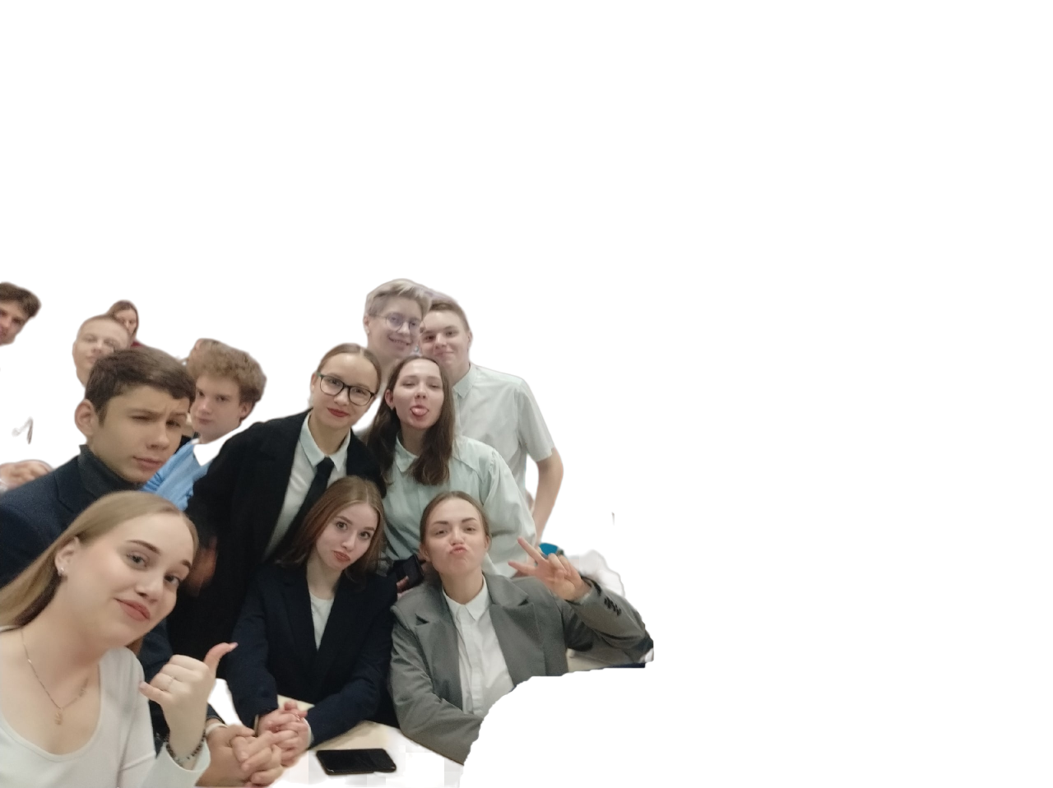
РЕЗУЛЬТАТЫ И ЭФФЕКТЫ
ПРОФЕССИОНАЛЬНЫЙ РОСТ
?
АТТЕСТАЦИЯ
КОНКУРСЫ
ЦИФРОВОЙ КОНТЕНТ
ОПЫТ,
КОТОРЫМ МОЖНО ДЕЛИТЬСЯ
ИННОВАЦИЯ
КАЧЕСТВО ОБРАЗОВАНИЯ
ИНТЕГРАЦИЯ
СООБЩЕСТВО

Slide 30
НАПРИМЕР
НЕ МЕНЕЕ 100% МОЛОДЫХ СПЕЦИАЛИСТОВ ГИМНАЗИИ ВОВЛЕЧЕНЫ В ДЕЯТЕЛЬНОСТЬ ПЕДАГОГИЧЕСКОЙ ЛАБОРАТОРИИ;
ЦЕЛЕВОЙ ПОКАЗАТЕЛЬ
ЕЖЕМЕСЯЧНО ОРГАНИЗОВАНО И ПРОВЕДЕНО НЕ МЕНЕЕ 2-Х ГЕКСОГЕН-ПОГРУЖЕНИЙ ПРИ УЧАСТИИ БОЛЕЕ 80% СОСТАВА УЧАСТНИКОВ ЛАБОРАТОРИИ;
ЦЕЛЕВОЙ ПОКАЗАТЕЛЬ
ПО ИТОГАМ ДИАГНОСТИКИ НЕ МЕНЕЕ 100% МОЛОДЫХ СПЕЦИАЛИСТОВ ГИМНАЗИИ ОСВОИЛО РАЗВИТИЯ ТЕХНОЛОГИЮ КРИТИЧЕСКОГО МЫШЛЕНИЯ;
ЦЕЛЕВОЙ ПОКАЗАТЕЛЬ
ПО ИТОГАМ РАБОТЫ ЛАБОРАТОРИИ НЕ МЕНЕЕ 100% МОЛОДЫХ СПЕЦИАЛИСТОВ ДАЛО ОДИН ОТКРЫТЫЙ УРОК ПО ТЕХНОЛОГИИ ПРОБЛЕМНОГО ОБУЧЕНИЯ;
ЦЕЛЕВОЙ ПОКАЗАТЕЛЬ

Slide 31
ДИАГНОСТИКА РЕЗУЛЬТАТИВНОСТИ
ПРЕОБЛАДАНИЕ ТРАДИЦИОННОЙ ПАРАГДИГМЫ УРОКА И УРОЧНОЙ ДЕЯТЕЛЬНОСТИ
ВКЛЮЧЁНОЕ МЕТОДИЧЕСКОЕ НАБЛЮДЕНИЕ
ОСВЕДОМЛЁННОСТЬ, А НЕ ЗНАНИЕ СТАНДАРТА
ФОРМАЛИЗОВАННАЯ БЕСЕДА
АНАЛИЗ КИМ-ов
ПЕДАГОГИЧЕСКИЙ БЛЕФ
САМОАНАЛИЗ УРОКОВ
ДЕЗОРИЕНТАЦИЯ В ЦЕЛЯХ
«ПЕДАГОГИЧЕСКОЕ НАИТИЕ»
Галина Петровна Савиных
(д.п.н. сотрудник ФИРО РАНХиГС)
ПРОЦЕСС ОЦЕНИВАНИЯ…

Slide 32



РАД
СОТРУДНИЧЕСТВУ
ГЕКСОГЕН-ЦЕНТР В VK
ПРИХОДИТЕ!
БУДЕТ ВЕСЕЛО…
МОЯ СТРАНИЧКА VK
Email: dilfinss@mail.ru
Тел: 89833496790
Соц. сети: vk.com/dilfinss

